Slide 1







Tiết 1 _Trang 58
Măng Non
So sánh các số có
ba chữ số
Măng Non
MĂNG NON – TÀI LIỆU TIỂU HỌC
Mời truy cập: MĂNG NON- TÀI LIỆU TIỂU HỌC | Facebook
SĐT ZALO : 0382348780 - 0984848929

Slide 2

Măng Non
01
Măng Non
MĂNG NON – TÀI LIỆU TIỂU HỌC
Mời truy cập: MĂNG NON- TÀI LIỆU TIỂU HỌC | Facebook
SĐT ZALO : 0382348780 - 0984848929

Slide 3

CÂU 1: 800 + 80 + 5 = ?
885

Slide 4
CÂU 2: 4 trăm, 2 chục và 3 đơn vị
423

Slide 5
CÂU 3: 328 = ?
300 + 20 + 8
3 trăm + 2 chục + 8 đơn vị

Slide 6

Măng Non
02
Măng Non
MĂNG NON – TÀI LIỆU TIỂU HỌC
Mời truy cập: MĂNG NON- TÀI LIỆU TIỂU HỌC | Facebook
SĐT ZALO : 0382348780 - 0984848929

Slide 7

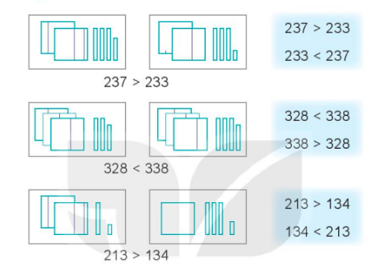
Măng Non
CÁCH SO SÁNH CÁC SỐ CÓ BA CHỮ SỐ
Đầu tiên, ta so sánh số trăm: Số nào có số trăm lớn hơn thì số đó lớn hơn.
Nếu cùng số trăm thì mới xét số chục: Số nào có số chục lớn hơn thì số đó lớn hơn.
Nếu cùng số trăm và số chục: Số nào có số đơn vị lớn hơn thì số đó lớn hơn.
Măng Non
MĂNG NON – TÀI LIỆU TIỂU HỌC
Mời truy cập: MĂNG NON- TÀI LIỆU TIỂU HỌC | Facebook
SĐT ZALO : 0382348780 - 0984848929

Slide 8

Măng Non
03
Măng Non
MĂNG NON – TÀI LIỆU TIỂU HỌC
Mời truy cập: MĂNG NON- TÀI LIỆU TIỂU HỌC | Facebook
SĐT ZALO : 0382348780 - 0984848929

Slide 9
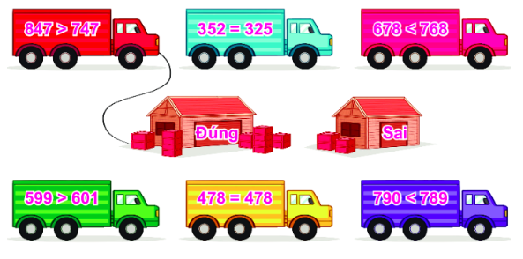
Bài 1: Câu nào đúng, câu nào sai?
Măng Non
847
>
747
352
>
325
678
<
768
599
<
601
478
=
478
790
>
789
Măng Non
MĂNG NON – TÀI LIỆU TIỂU HỌC
Mời truy cập: MĂNG NON- TÀI LIỆU TIỂU HỌC | Facebook
SĐT ZALO : 0382348780 - 0984848929

Slide 10
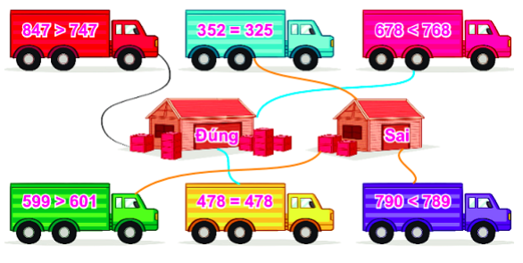
Bài 1: Câu nào đúng, câu nào sai?
Măng Non
847
>
747
352
>
325
678
<
768
599
<
601
478
=
478
790
>
789
Măng Non
MĂNG NON – TÀI LIỆU TIỂU HỌC
Mời truy cập: MĂNG NON- TÀI LIỆU TIỂU HỌC | Facebook
SĐT ZALO : 0382348780 - 0984848929

Slide 11
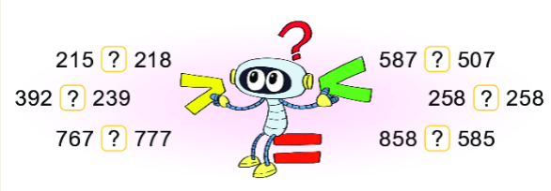
Măng Non
Bài 2: >, <, =
<
587
507
215
218
>
392
258
258
>
239
=
767
858
585
<
777
<
Măng Non
MĂNG NON – TÀI LIỆU TIỂU HỌC
Mời truy cập: MĂNG NON- TÀI LIỆU TIỂU HỌC | Facebook
SĐT ZALO : 0382348780 - 0984848929

Slide 12
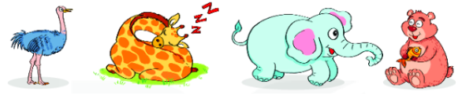
Bài 3: Cho biết số đo chiều cao của bốn con vật như sau:
Măng Non
Đà điểu 213 cm
Hươu cao cổ
579 cm
Voi
396 cm
Gấu nâu
274 cm
Măng Non
MĂNG NON – TÀI LIỆU TIỂU HỌC
Mời truy cập: MĂNG NON- TÀI LIỆU TIỂU HỌC | Facebook
SĐT ZALO : 0382348780 - 0984848929

Slide 13
Măng Non
Đà điểu 213 cm
Gấu nâu
274 cm
Voi
396 cm
Hươu cao cổ
579 cm
<
<
<
Thấp nhất
Cao nhất
a. Trong các con vật đó, con vật nào cao nhất, con vật nào thấp nhất?
Măng Non
MĂNG NON – TÀI LIỆU TIỂU HỌC
Mời truy cập: MĂNG NON- TÀI LIỆU TIỂU HỌC | Facebook
SĐT ZALO : 0382348780 - 0984848929

Slide 14
Măng Non
Đà điểu 213 cm
Gấu nâu
274 cm
Voi
396 cm
Hươu cao cổ
579 cm
<
<
<
b) Nêu tên các con vật theo thứ tự từ thấp nhất đến cao nhất.
Măng Non
MĂNG NON – TÀI LIỆU TIỂU HỌC
Mời truy cập: MĂNG NON- TÀI LIỆU TIỂU HỌC | Facebook
SĐT ZALO : 0382348780 - 0984848929

Slide 15
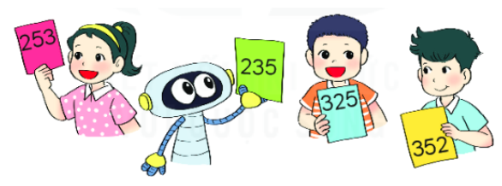
Bài 4: Từ ba tấm thẻ ghi các số 2, 3 và 5, mỗi bạn đã tạo ra một số có ba chữ số rồi viết ra giấy (như hình vẽ).
Măng Non
a) Trong bốn số đó, số nào lớn nhất, số nào bé nhất?
235
325
253
352
b) Em có thể tạo được một số lớn hơn bốn số đó hay không?
Măng Non
MĂNG NON – TÀI LIỆU TIỂU HỌC
Mời truy cập: MĂNG NON- TÀI LIỆU TIỂU HỌC | Facebook
SĐT ZALO : 0382348780 - 0984848929

Slide 16
Bài 4: Từ ba tấm thẻ ghi các số 2, 3 và 5, mỗi bạn đã tạo ra một số có ba chữ số rồi viết ra giấy (như hình vẽ).
Măng Non
235
<
253
<
325
<
352
Số bé
nhất
Số lớn nhất
Măng Non
MĂNG NON – TÀI LIỆU TIỂU HỌC
Mời truy cập: MĂNG NON- TÀI LIỆU TIỂU HỌC | Facebook
SĐT ZALO : 0382348780 - 0984848929

Slide 17
Bài 4: Từ ba tấm thẻ ghi các số 2, 3 và 5, mỗi bạn đã tạo ra một số có ba chữ số rồi viết ra giấy (như hình vẽ).
Măng Non
235
<
253
<
325
<
352
523
532
Các số lớn hơn là:
Măng Non
MĂNG NON – TÀI LIỆU TIỂU HỌC
Mời truy cập: MĂNG NON- TÀI LIỆU TIỂU HỌC | Facebook
SĐT ZALO : 0382348780 - 0984848929

Slide 18

Măng Non
04
Măng Non
MĂNG NON – TÀI LIỆU TIỂU HỌC
Mời truy cập: MĂNG NON- TÀI LIỆU TIỂU HỌC | Facebook
SĐT ZALO : 0382348780 - 0984848929

Slide 19
AI NHANH,
AI ĐÚNG
Măng Non
TÌM SỐ LỚN NHẤT
Măng Non
MĂNG NON – TÀI LIỆU TIỂU HỌC
Mời truy cập: MĂNG NON- TÀI LIỆU TIỂU HỌC | Facebook
SĐT ZALO : 0382348780 - 0984848929

Slide 20
Măng Non
TÌM SỐ LỚN NHẤT
405
504
540
Măng Non
MĂNG NON – TÀI LIỆU TIỂU HỌC
Mời truy cập: MĂNG NON- TÀI LIỆU TIỂU HỌC | Facebook
SĐT ZALO : 0382348780 - 0984848929

Slide 21
Măng Non
TÌM SỐ LỚN NHẤT
315
415
405
Măng Non
MĂNG NON – TÀI LIỆU TIỂU HỌC
Mời truy cập: MĂNG NON- TÀI LIỆU TIỂU HỌC | Facebook
SĐT ZALO : 0382348780 - 0984848929

Slide 22
Măng Non
TÌM SỐ LỚN NHẤT
605
565
645
Măng Non
MĂNG NON – TÀI LIỆU TIỂU HỌC
Mời truy cập: MĂNG NON- TÀI LIỆU TIỂU HỌC | Facebook
SĐT ZALO : 0382348780 - 0984848929

Slide 23

Măng Non
Măng Non
MĂNG NON – TÀI LIỆU TIỂU HỌC
Mời truy cập: MĂNG NON- TÀI LIỆU TIỂU HỌC | Facebook
SĐT ZALO : 0382348780 - 0984848929

